Slide 1


HotelSYS
Мениджър за хотелски резервации.

Slide 2
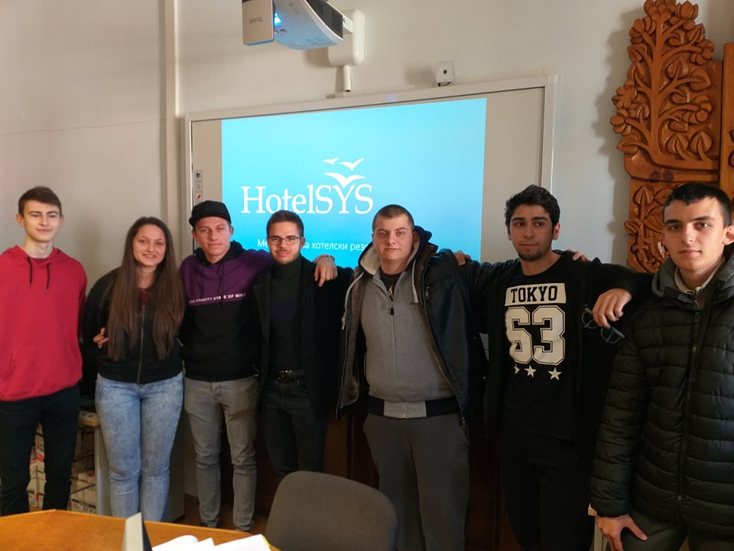

Slide 3
Дейност
HotelSYS е система, която служи за управление на хотелски резервации.
Използва се за създаване на нова резервация, изчисляване на дължимата сума според броя нощувки и вид на заетата стая.
Има доказана сигурност в защитата и много готин дизайн!

Slide 4
Софтуер
За проекта са използвани C#, HTML, CSS, MSSQL и JavaScript
Използвани програми: Visual Studio 2019, SQL Server Management Studio (SSMS) и NotePad++

Slide 5
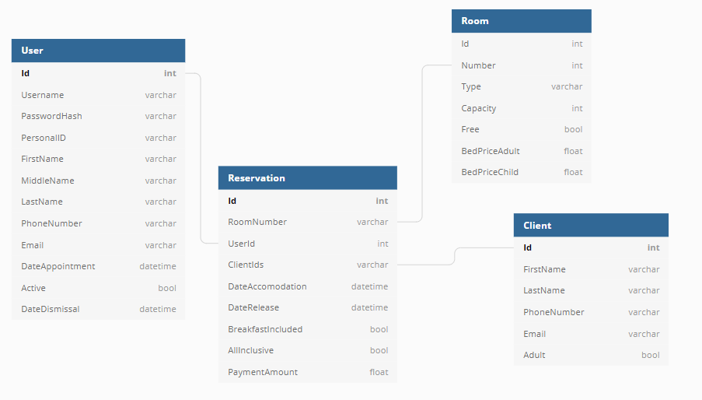
Архитектура на базата данни

Slide 6
Управление
Първо се създава потребител, като се въвеждат всички задължителни полета.
Следва регистрираният да си избере стая и да я резервира, с което той става клиент.
Ако избраната от него стая е заета, то той трябва да си избере друга.
При изборът на стая има и екстри, които могат да се изберат, като те ще повлияят на крайната цена.

Slide 7
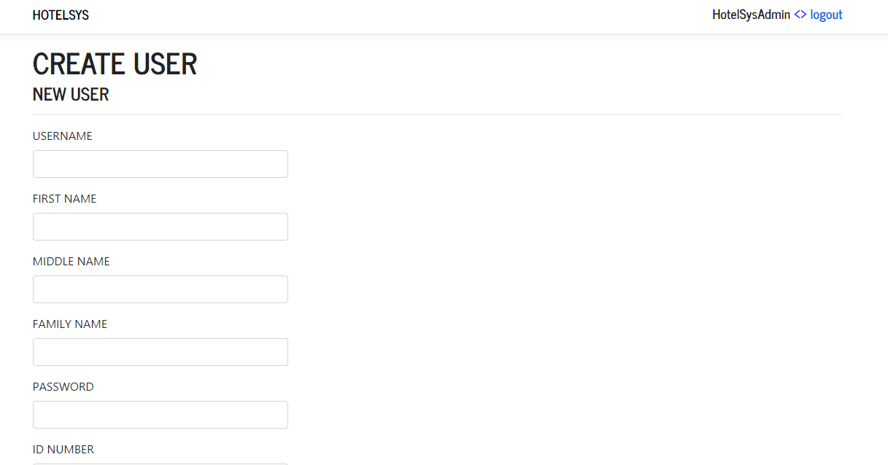
Изглед
*тук се слагат снимки на проекта*

Slide 8
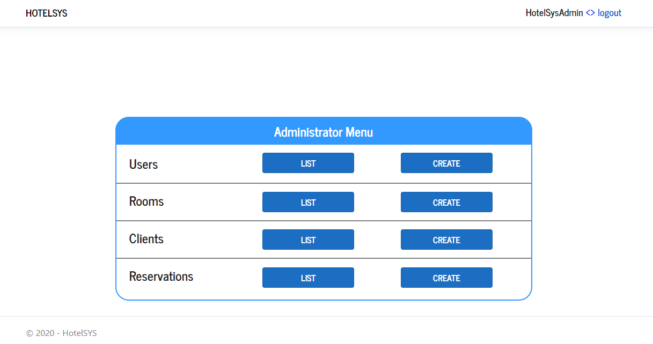
Изглед

Slide 9
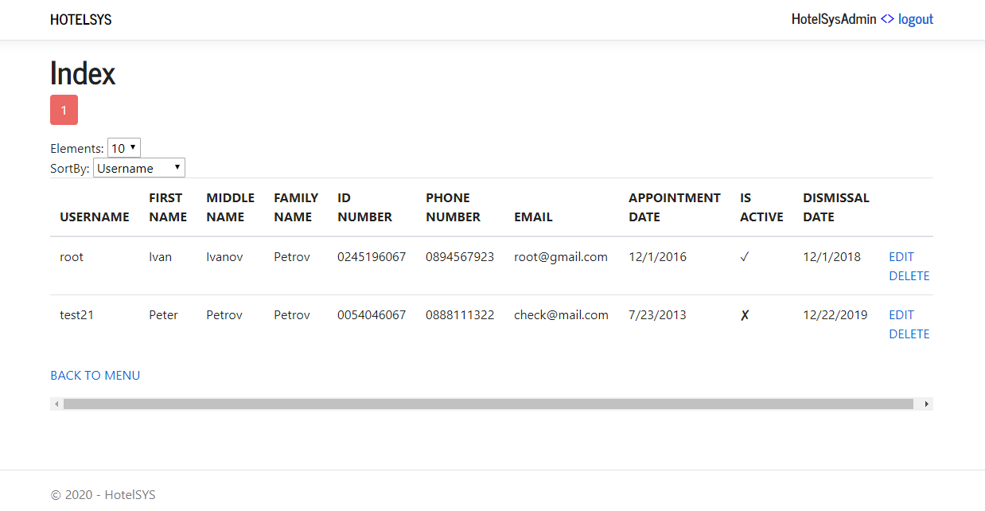
Изглед

Slide 10
Край
По проекта работиха:
Емил Йорданов - C#/ HTML/ CSS dev, презентатор
Кристиан Тодоров – C#/ HTML/ CSS/ JS dev
Иван Досев – Дизайнер, Тестер, PowerPoint master
Мирослав Петров – C#/ HTML/ CSS dev
Василена Димитрова – Тестер и Дизайнер
Иван Недков - Тестер
Даниел Николов - Тестер

